Slide 1
Análisis exploratorio de demoras en vuelos de aerolíneas
Esteban Hainze
Coder House – Data Science – Comisión 49150

Slide 2
Datos introductorios
Abstract: Se busca comprender la magnitud de los retrasos, identificar irregularidades estacionales, geográficas y empresariales que los rodean.
Audiencia: Altos mandos de las compañías aéreas hasta los administradores de aeropuertos, ejecutivos de aerolíneas, gerentes y autoridades, aquellos que tienen un interés directo en el flujo del tráfico aéreo.
Resumen de metadatos:
171666 filas
21 columnas
Tipos de datos:
Float64(15)
Int64(2)
Object(4)

Slide 3
Preguntas e hipótesis a responder
Preguntas
¿Cuáles son las aerolíneas con mayor cantidad de registros en el dataset?
¿Cuáles son los años con mayor volumen de vuelos registrados?
¿Cuáles son los años con mayor cantidad de vuelos registrados con demoras de más de 15 minutos?
¿Cuál es el año con mayor probabilidad de demoras en los vuelos?
¿Cuál es el Carrier con mayor cantidad de vuelos registrados?
¿Cuál es el Carrier con mayor cantidad de vuelos registrados con demoras de más de 15 minutos?
¿Cuál es el Carrier con mayor probabilidad de demoras en sus vuelos?
¿Cuál es el Carrier con mayor probabilidad de demoras, y con niveles de demora más grandes relacionadas con problemas de seguridad?
¿Cuál es el Carrier con mayor probabilidad de demoras, y con niveles de demora más grandes relacionadas con problemas de NAS?
Hipótesis
Existen meses en los años analizados que, en promedio, presentan mayor cantidad de demoras en los vuelos, en relación con los vuelos realizados
2020 fue un año con menor cantidad de vuelos debido a la pandemia Covid 19, y puede observarse, al haber una cantidad menor de vuelos, también una cantidad menor en promedio, de vuelos con demoras.
Puede predecirse la cantidad de demoras que puede producirse en los vuelos en base a los registros de otras variables registradas

Slide 4
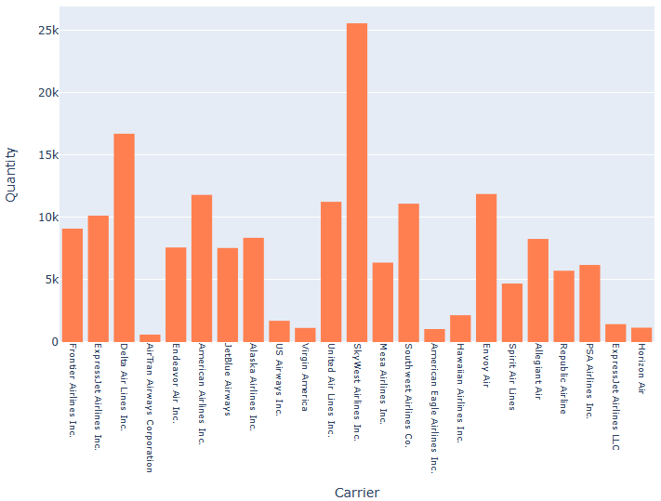
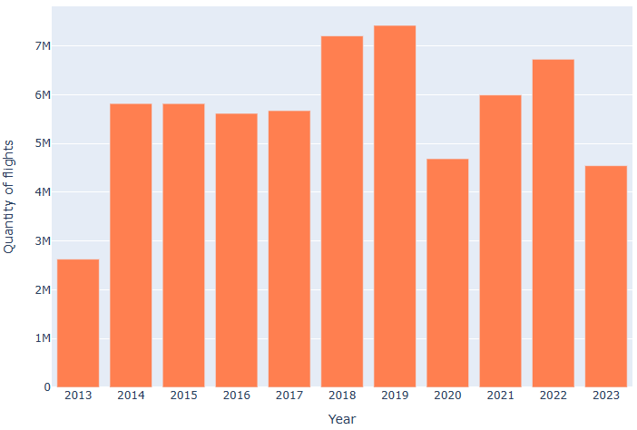
Respuestas de preguntas
¿Cuáles son las aerolíneas con mayor cantidad de registros en el dataset?
Las principales aerolíneas son Skywest, Delta y Envoy
¿Cuáles son los años con mayor volumen de vuelos registrados?
Los años con mayor flujo de vuelos son 2019, 2018 y 2022

Slide 5
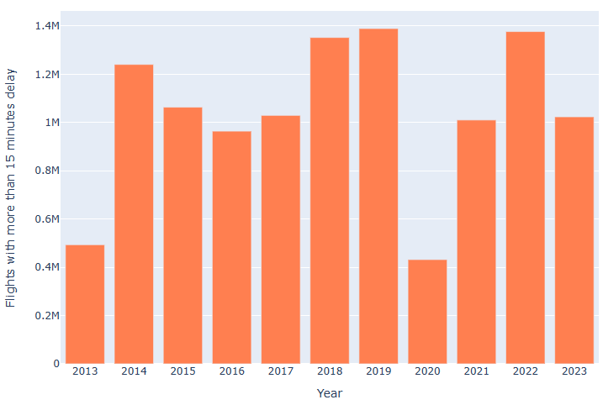
Respuestas de preguntas
¿Cuáles son los años con mayor cantidad de vuelos registrados con demoras de más de 15 minutos?
Los años con mayor cantidad de demoras son 2019, 2022 y 2018
¿Cuál es el año con mayor probabilidad de demoras en los vuelos?
1º: 2023: 22,51%
2º: 2014: 21,31%
3º: 2022: 20,46%
¿Cuál es el Carrier con mayor probabilidad de demoras en sus vuelos?
1º: Frontier Airlines Inc. – 25,14%
2º: JetBlue Airways – 24,83%
3º: Allegiant Air – 24,45%

Slide 6
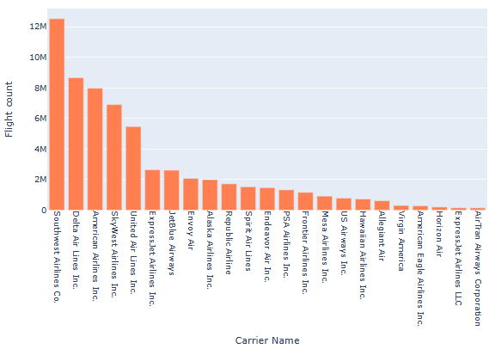
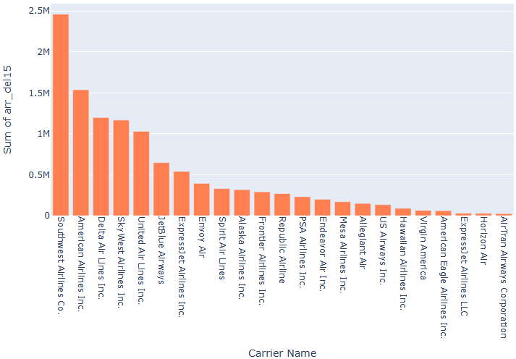
Respuestas de preguntas
¿Cuál es el Carrier con mayor cantidad de vuelos registrados?
El Carrier con mayor volumen de vuelos es Southwest Airlines
¿Cuál es el Carrier con mayor cantidad de vuelos registrados con demoras de más de 15 minutos?
El Carrier con mayor cantidad de vuelos con demoras de más de 15 minutos es Southwest Airlines

Slide 7
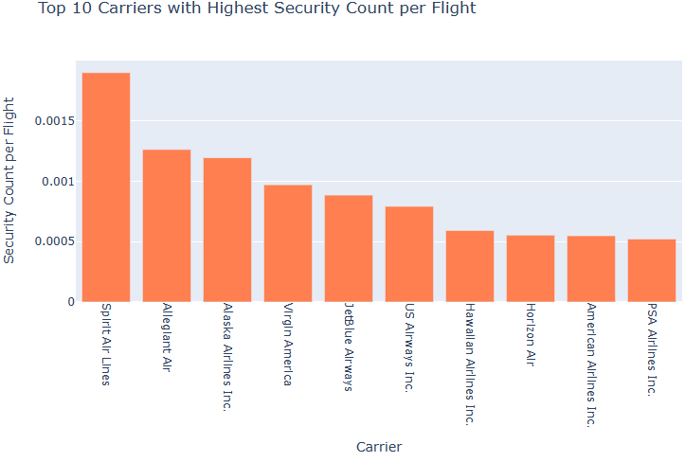
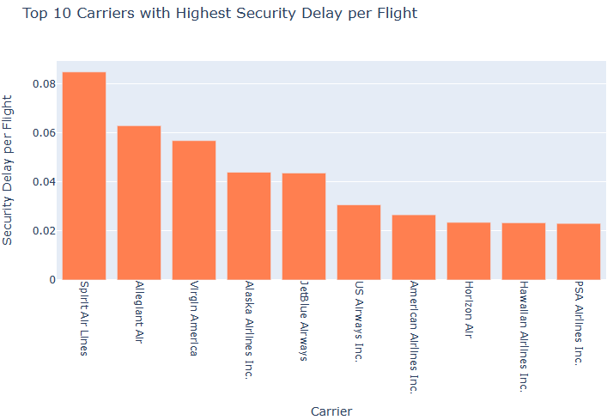
Respuestas de preguntas
¿Cuál es el Carrier con mayor probabilidad de demoras, y con nivel de demora más grande relacionada con problemas de seguridad?
El Carrier con mayor probabilidad y nivel de demora por problemas de seguridad es Spirit Air Lines

Slide 8
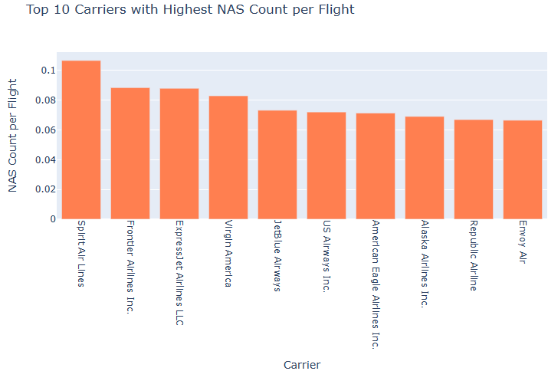
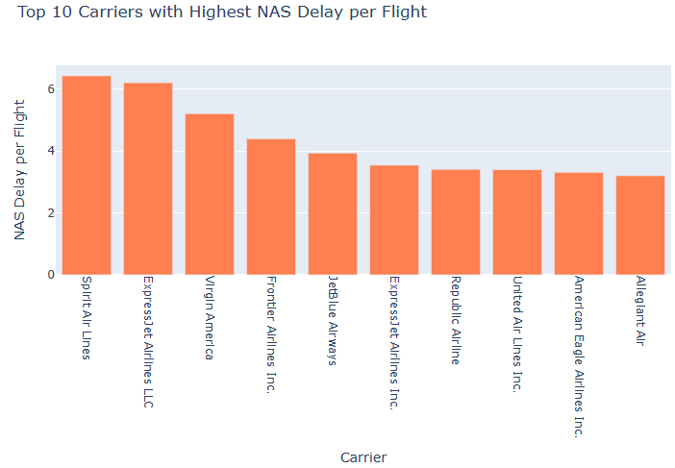
Respuestas de preguntas
¿Cuál es el Carrier con mayor probabilidad de demoras, y con niveles de demora más grandes relacionadas con problemas de NAS?
El Carrier con mayor probabilidad y nivel de demoras relacionadas con problemas de NAS es Spirit Air Lines

Slide 9
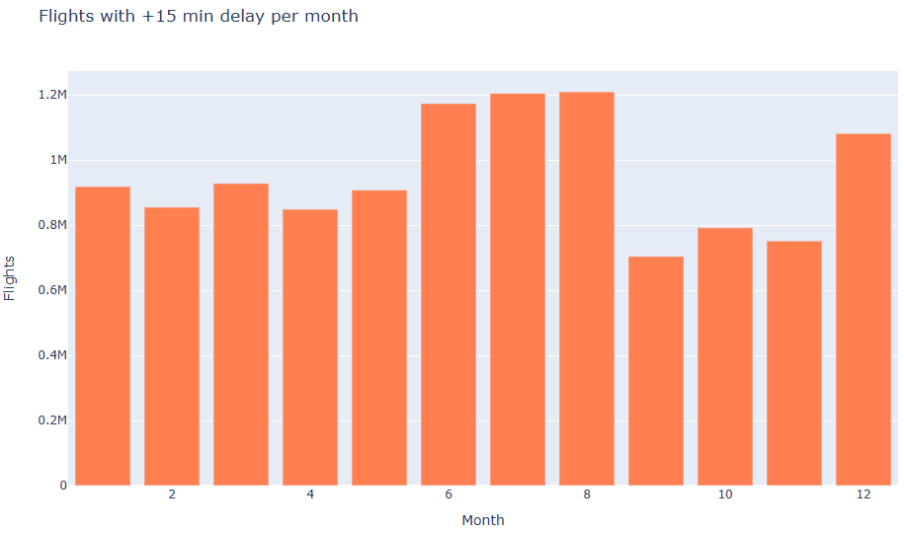
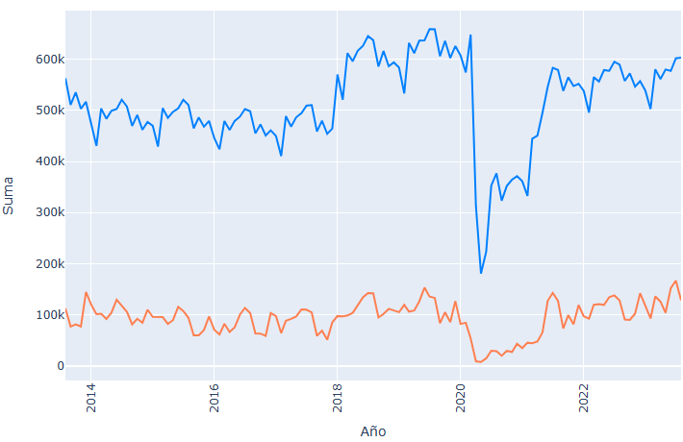
Respuesta de hipótesis
Existen meses en los años analizados que, en promedio, presentan mayor cantidad de demoras en los vuelos, en relación con los vuelos realizados
Se observa una determinada estacionalidad en el volumen de vuelos por mes, con mayor cantidad entre junio y agosto
2020 fue un año con menor cantidad de vuelos debido a la pandemia Covid 19, y puede observarse, al haber una cantidad menor de vuelos, también una cantidad menor en promedio, de vuelos con demoras.
Se observa un descenso marcado de la cantidad de vuelos desde marzo de 2020 y hasta julio de 2021

Slide 10
Respuesta de hipótesis
Puede predecirse la cantidad de demoras que puede producirse en los vuelos en base a los registros de otras variables registradas:
Análisis inicial, seguido de dos rondas de análisis
Aplicación de cinco modelos
Regresión lineal
Árboles de decisión
Random Forest
XGBoost
LightGBM
Aplicación de feature engineering, encoding, crossvalidation y random search.

Slide 11
Respuesta de hipótesis
Métricas modelos - Ronda 1
Métricas modelos - Ronda 2
 | Modelo | MAE | MSE | RMSE | MAPE | R²
1 | Linear Regression | 6.18 | 358.04 | 18.92 | 4.508904e+14 | 0.988880
2 | Decision Tree Regressor 1 | 7.03 | 361.41 | 19.01 | 6.478619e+14 | 0.988775
3 | Decision Tree Regressor 2 | 4.78 | 241.07 | 15.53 | 1.119103e-01 | 0.992513
4 | Random Forest 1 | 6.40 | 326.04 | 18.06 | 6.477644e+14 | 0.989873
5 | Random Forest 2 | 4.42 | 194.16 | 13.93 | 1.076243e-01 | 0.993970
6 | XGBoost 1 | 4.84 | 727.90 | 26.98 | 6.502342e+13 | 0.977392
7 | XGBoost 2 | 4.59 | 826.52 | 28.75 | 2.472075e+13 | 0.974329
8 | LightGBM 1 | 5.08 | 785.76 | 28.03 | 1.129774e+14 | 0.975595
9 | LightGBM 2 | 4.79 | 876.08 | 29.60 | 4.137789e+13 | 0.972790
 | Modelo | MAE | MSE | RMSE | MAPE | R²
1 | Linear Regression | 6.11 | 325.09 | 18.03 | 3.11928e+14 | 0.989903
2 | Decision Tree Regressor 1 | 10.10 | 751.65 | 27.42 | 7.00881e+14 | 0.976654
3 | Decision Tree Regressor 2 | 6.36 | 403.81 | 20.10 | 3.87128e+13 | 0.987458
4 | Random Forest 1 | 8.98 | 548.40 | 23.42 | 7.11284e+14 | 0.982967
5 | Random Forest 2 | 5.50 | 287.39 | 16.95 | 4.01635e+13 | 0.991074
6 | XGBoost 1 | 6.03 | 1062.15 | 32.59 | 8.34215e+13 | 0.967010
7 | XGBoost 2 | 5.55 | 1037.05 | 32.20 | 5.48862e+13 | 0.967790
8 | LightGBM 1 | 6.15 | 1057.03 | 32.51 | 1.92137e+14 | 0.967169
9 | LightGBM 2 | 5.92 | 1105.70 | 33.25 | 9.24986e+13 | 0.965658

Slide 12
Insights de los resultados obtenidos
Se observa estacionalidad en la cantidad de vuelos en el dataset, con mayor volumen de vuelos de junio a agosto y en diciembre.
Las aerolíneas con mayor cantidad de vuelos no necesariamente resultan ser aquellas con mayor cantidad de demoras
Hubo una reducción en la cantidad de vuelos y de demoras durante la pandemia de COVID19, entre marzo de 2020 y julio de 2021
Resulta posible predecir la probabilidad de demora en los vuelos registrados en base a la información recabada por otras variables, al haber una correlación entre ellas.
Modelo más eficiente: Random Forest, con parámetros obtenidos con el proceso de random search y crossvalidation, obteniendo R² de 0.993970

Slide 13
Conclusión
Puede comprenderse la composición y clasificación de los vuelos y las demoras.
Pueden observarse:
Presencia y efectos de eventos extraordinarios (como la pandemia de Covid-19).
Fluctuaciones estacionarias en el tiempo.
Posibilidades de ocurrencia de demoras.
Se lograron desarrollar cinco distintos modelos de regresión.
Modelo más eficiente: Random Forest 2 de la primera ronda de análisis.
Posibilidades a futuro:
Predicciones de demoras por aeropuerto, carrier u otras clasificaciones.
Análisis comparativos entre los distintos carriers y aeropuertos.
Análisis dela relevancia de los distintos tipos de demora.

